Slide 1
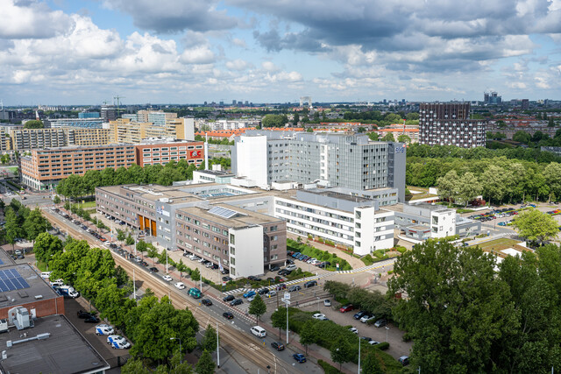
Welkom buren
Welcome neighbours hoşgeldin komşular
مرحبا بالجيران

Slide 2
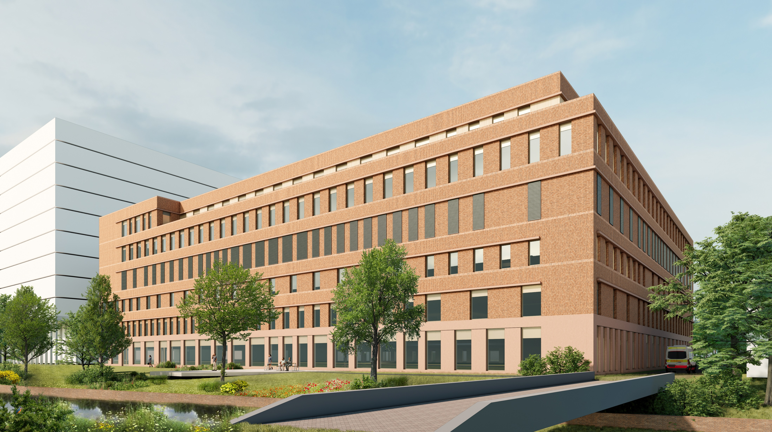

Slide 3

Toegankelijke zorg voor Amsterdammers, daar staan wij voor
Amsterdam groeit.
Patiënten worden steeds ouder en hebben meerdere aandoeningen.
Er is steeds meer druk op zorgpersoneel door personeelstekorten.
OLVG-gebouwen zijn op sommige plekken verouderd.
De stad beweegt en OLVG beweegt mee. Als ziekenhuis willen we blijven zorgen voor patiënten én een fijne werkplek bieden aan onze medewerkers.
Dit doen we – onder andere – door nieuwbouw op deze locatie.
Stap voor stap…
Notes:
1 op de 7 werknemers in Nederland werkt in de zorg. De vraag neemt toe. In 2040 is 1 op de 4 werkenden nodig in de zorg. In 2060 loopt dat zelfs op tot 1 op de 3 mensen die in de zorg werken, als we niet ingrijpen.

Slide 4
We vertellen u graag over onze plannen

Slide 5
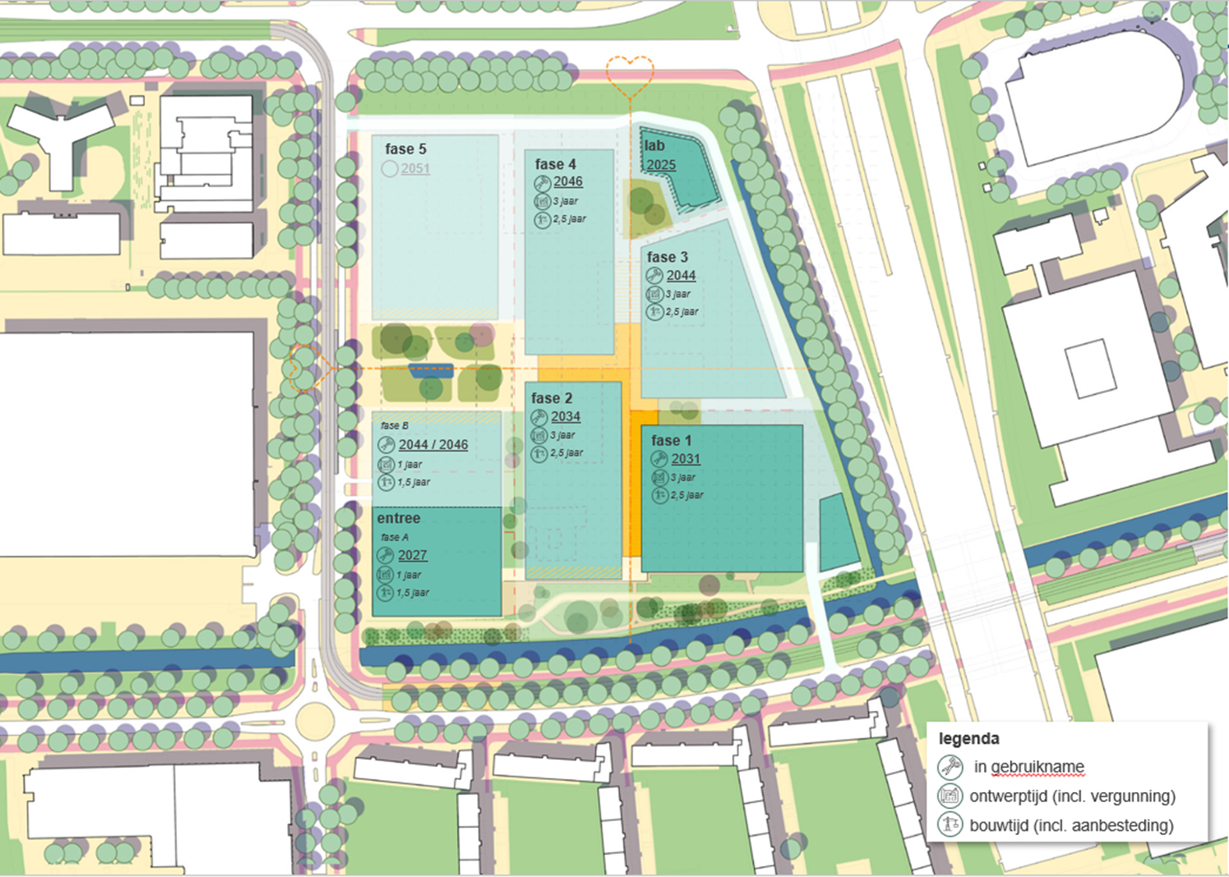
Notes:
OLVG bouwt in verschillende stappen.

Slide 6
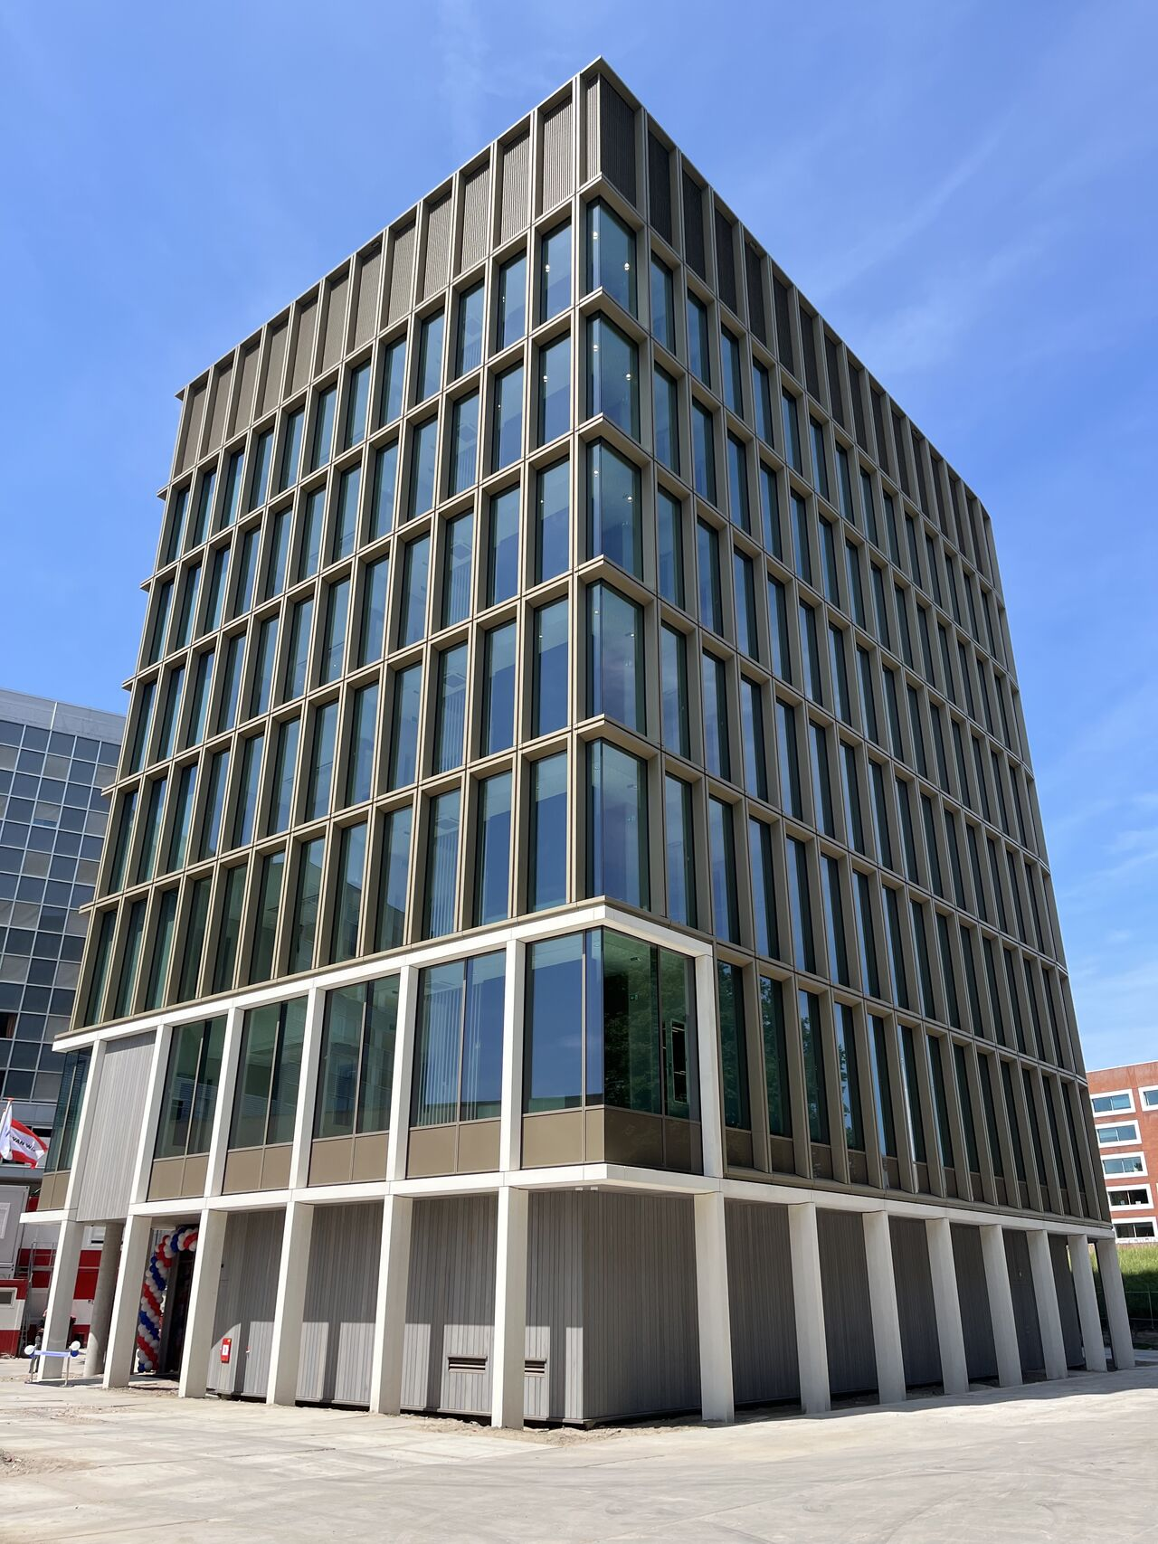
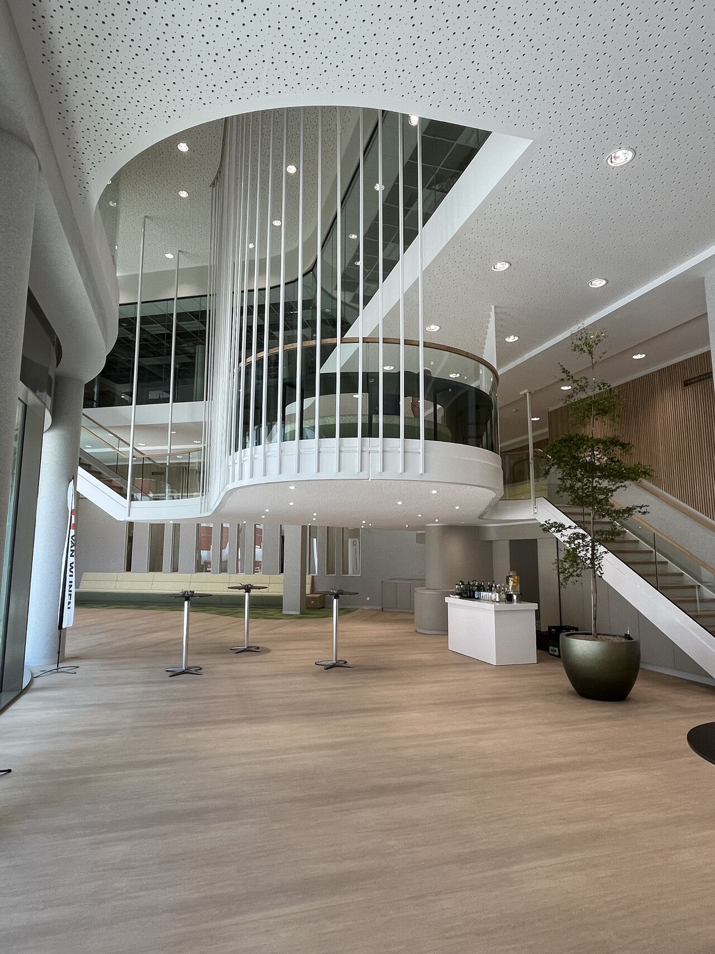
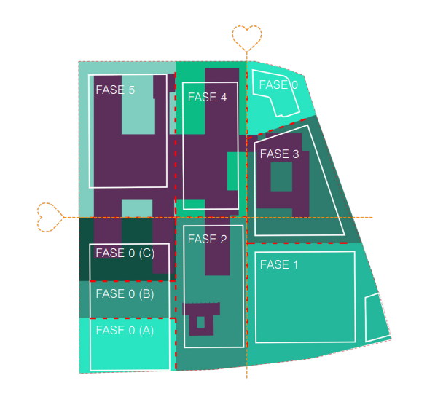
Het verleden en de (verre) toekomst
We zijn al een beetje begonnen met bouwen. Als we nu naar de planning kijken zijn we rond 2047 klaar.
Januari 2026: OLVG LAB BV gaat werken in Laboratoriumgebouw
Fase 2: Verpleegafdelingen en Reade Reumazorg en Revalidatie
Fase 3: Verpleegafdelingen
Fase 4: Poliklinieken

Slide 7
We kijken nu 5 jaar vooruit
Dat wil zeggen:
Ontwikkeling van de rand aan de Jan Evertsenstraat (de zuidelijke zone)
De bouw van ons Entreegebouw
Fase 1

Slide 8
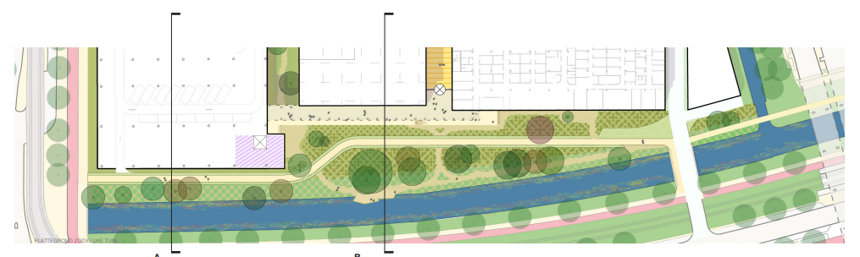
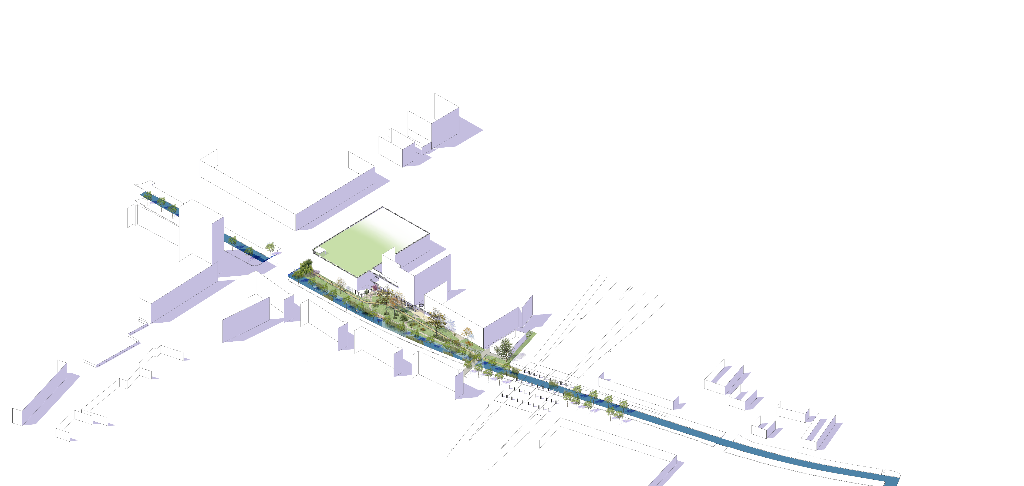
De zuidelijke zone
Aan de rand aan de Jan Evertsenstraat
is nu ook groen, maar het is niet een heel
toegankelijke, gezellige plek. Dit kan een mooie
groenstrook worden met groen en water
die het ziekenhuis met de buurt verbindt.
Onze acties om de mooie groenstrook
te kunnen maken
We verplaatsen de opslag van zuurstof
We verwijderen struiken
Bomen worden herplant
Er komt een tijdelijke doorgang
voor bouwverkeer
Notes:
Voorbereiding voor bouw Entreegebouw, komend half jaar, tot de zomer

Slide 9
Entreegebouw
We beginnen nu, maar maken het niet in 1x af.
In het Entreegebouw kom je binnen met de auto.
  Ongeveer 900 parkeerplekken
Op het dak een ‘beweegtuin’. Binnen de mogelijkheden
en veiligheidseisen breder toegankelijk
dan alleen patiënten
Deze bouw brengt wel moeilijkheden met zich mee:
Tekort aan parkeerplaatsen voor bezoekers
en medewerkers.

Slide 10
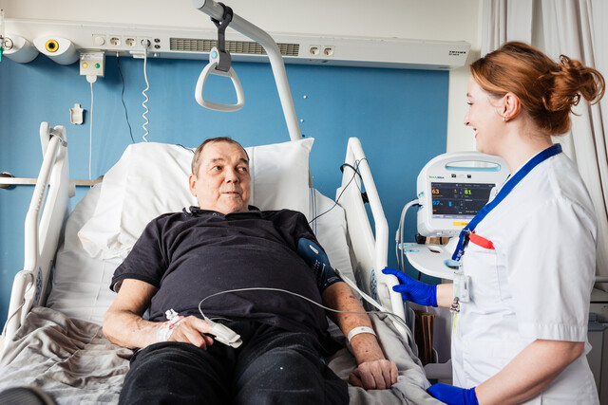
Fase 1: écht met de zorg aan de slag (2028 – 2030)
Start: midden 2028 - Eind: eind 2030
We maken een gebouw voor acute zorg (spoed!)
Spoedeisende hulp: 70.000 bezoeken in 2024
Huisartsenpost
Zorg voor baby’s, kinderen en moeders: bijna 5.000 geboortes in OLVG per jaar
Operatiekamers
Intensive Care
Intensieve zorg Cardiologie: 750 hartoperaties per jaar
Kliniek (Acute Opname Afdeling, Cardiologie)

Slide 11
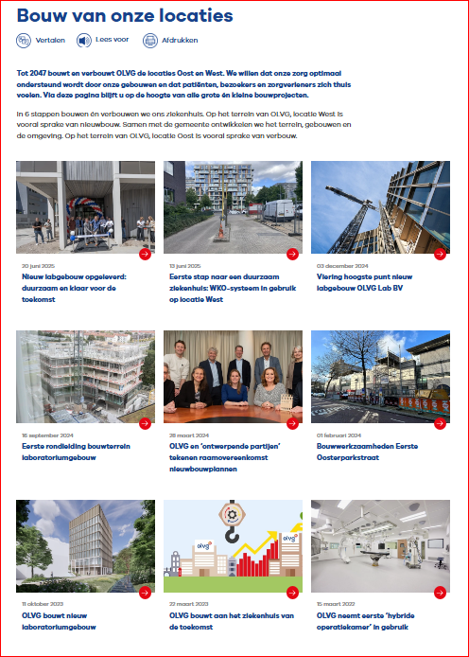
Zo blijft u op de hoogte
Bezoek onze website en de speciale pagina: www.olvg.nl/bouw-van-onze-locaties/
Wees welkom op onze volgende inloopavonden!
Vragen of opmerkingen kunt u altijd sturen naar vastgoed-nieuwbouw@olvg.nl

Slide 12
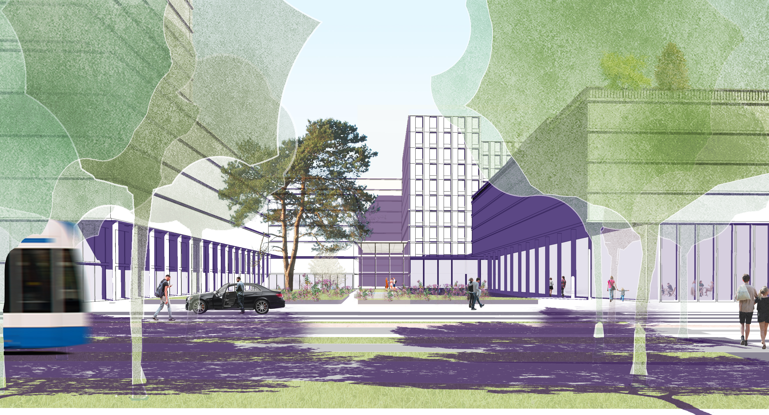
Nu horen we heel graag van u!
Stel uw vragen
Deel uw zorgen
Zeg wat op uw hart ligt
Een compliment geven
mag natuurlijk ook ☺

